Slide 1
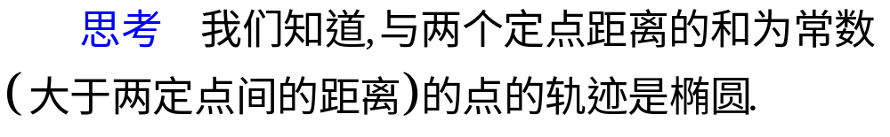
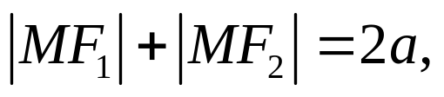
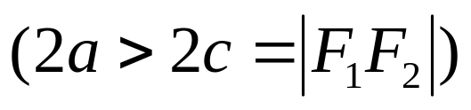

Slide 2
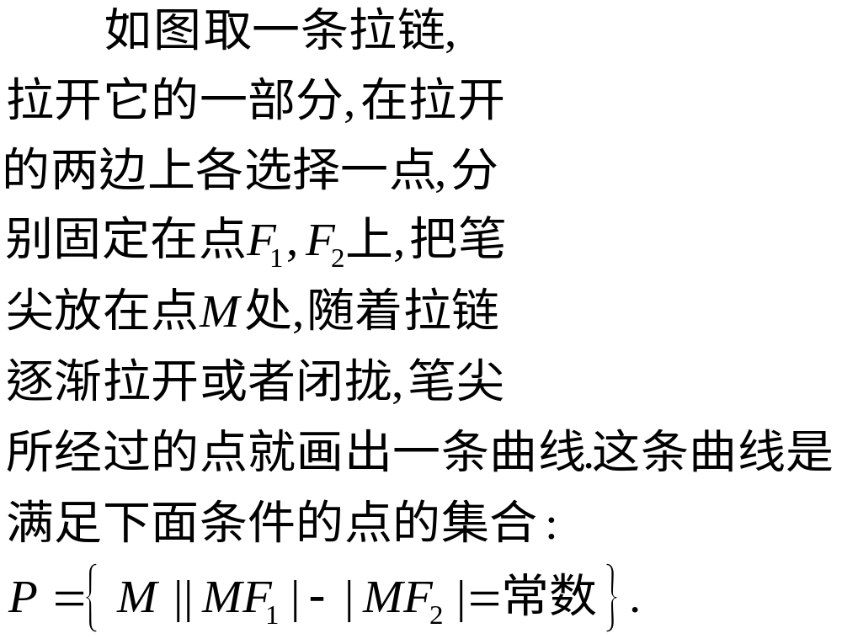
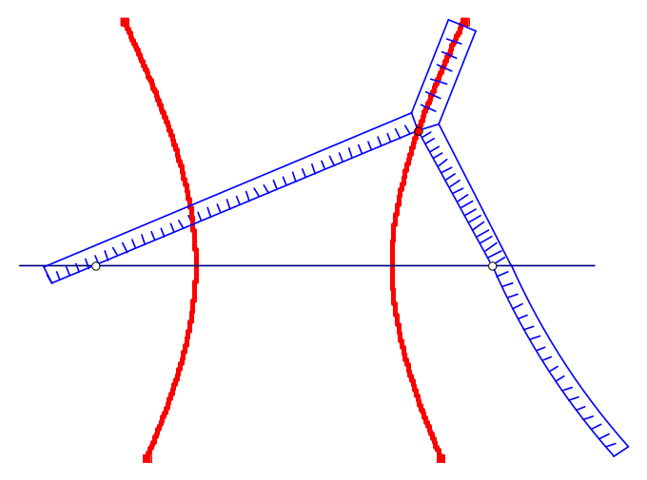




Slide 3
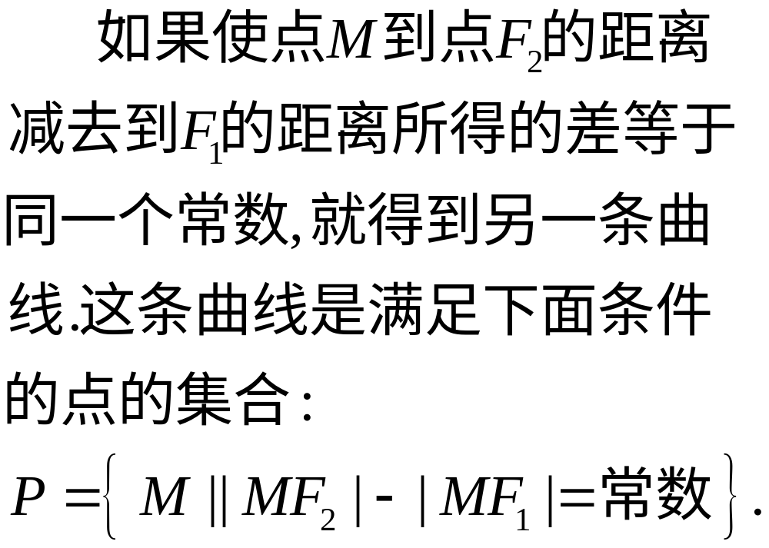
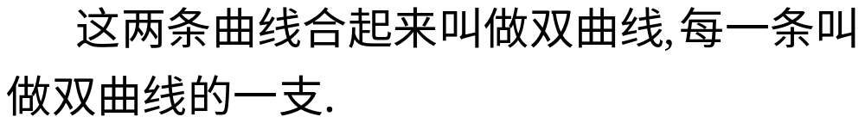

Slide 4
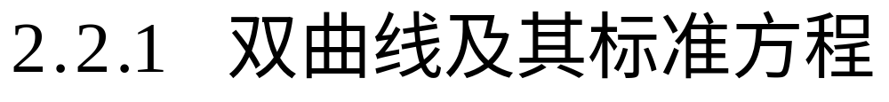
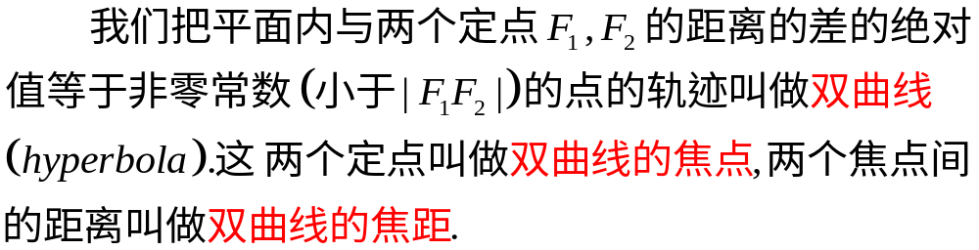
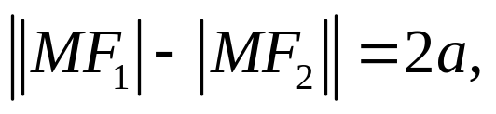
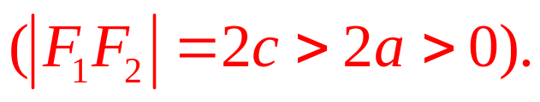

Slide 5





试说明在下列条件下动点M的轨迹各是什么图形？
双曲线的右支
双曲线的左支
以F₁、F₂为端点的两条射线
不存在
线段F₁F₂的垂直平分线
因此，在讲双曲线的定义时，
一定要注意其成立的约束条件 .

Slide 6
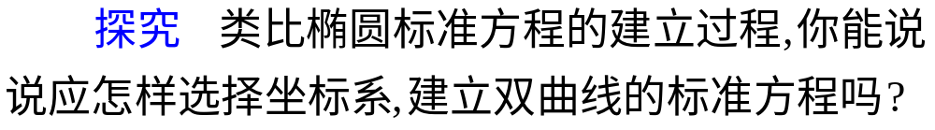
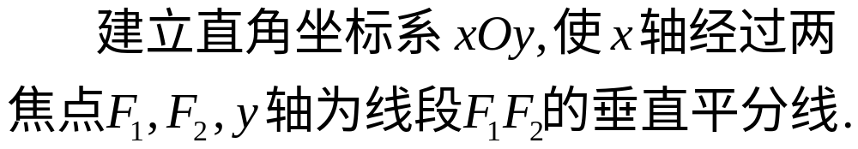


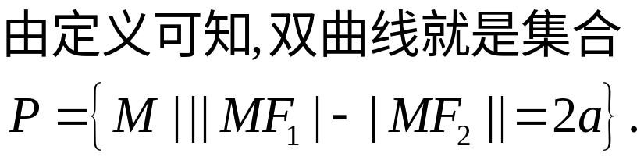




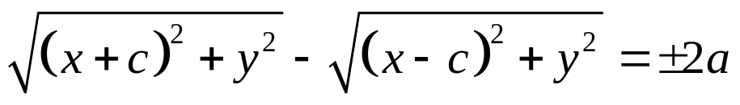
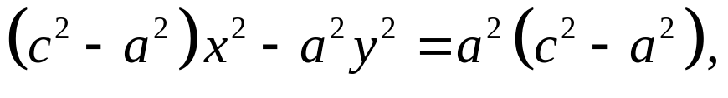
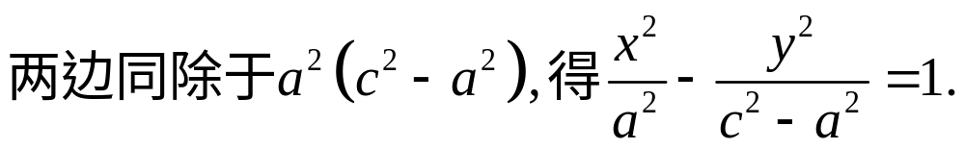
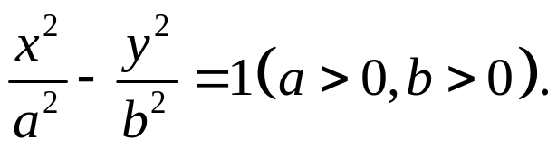


Slide 7
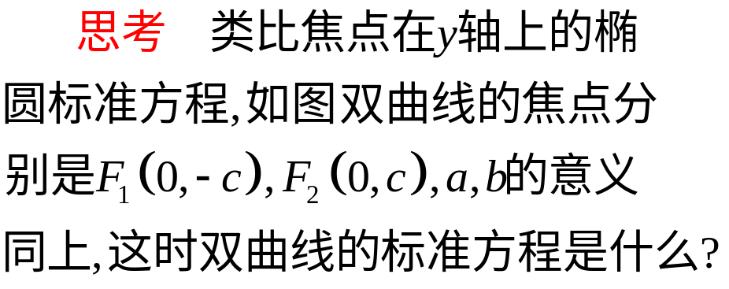

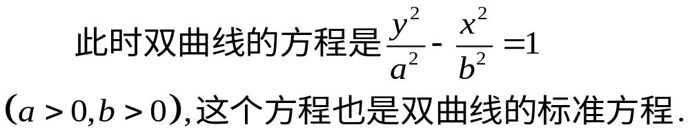

Slide 8
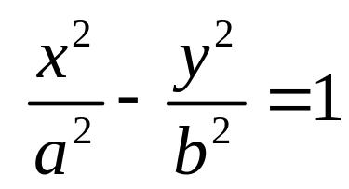
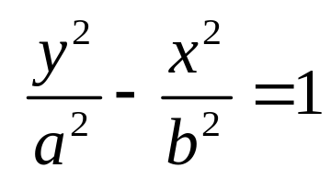
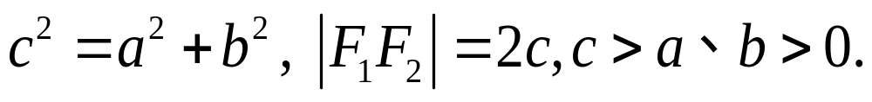
双曲线的标准方程

Slide 9










说明：
(1)双曲线的标准方程用减号 连接；
(2)如果 的系数是正的，则焦点在 轴上；
如果 的系数是正的，则焦点在 轴上；
(3)双曲线标准方程中， 的关系是 ；
(4)双曲线方程中 ,但 不一定大于 ；
(5)双曲线的标准方程可统一写成 .

Slide 10
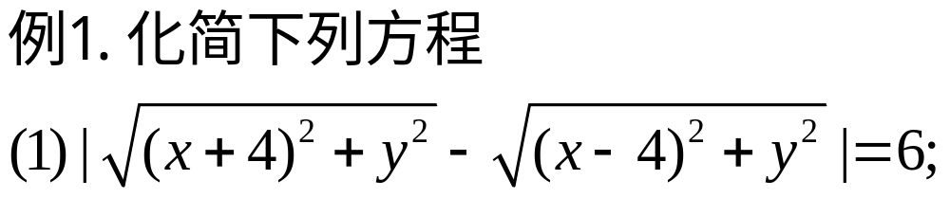
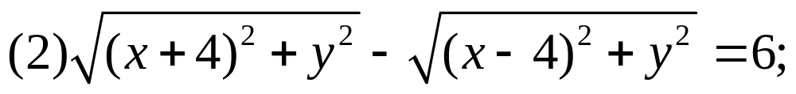
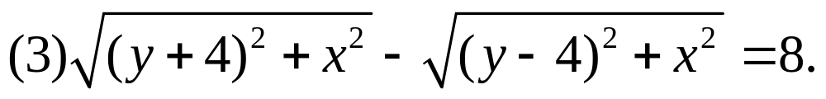
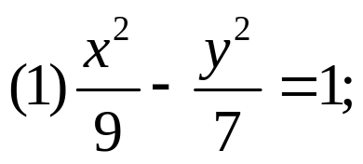
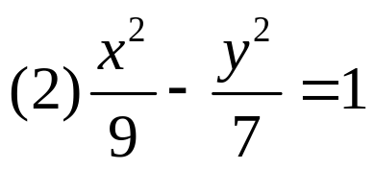
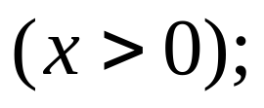


定义巩固

Slide 11

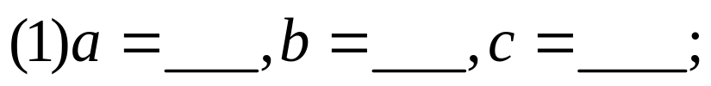



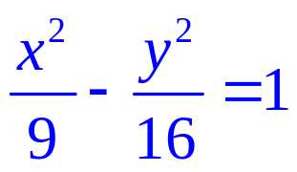

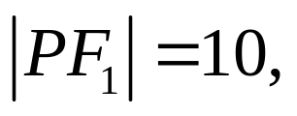
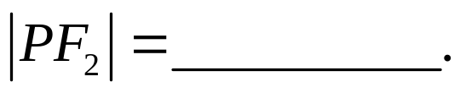
例2.已知双曲线的焦点为 ,双曲线上一点到焦点的距离差的绝对值等于6，则
(2) 双曲线的标准方程为______________；
(3)双曲线上一点 ,
则
4或16

Slide 12


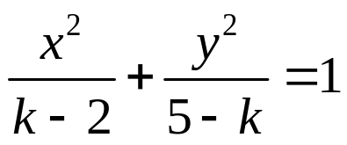

例3. 双曲线 的焦距是6，则k= .
例4. 若方程 表示双曲线，则实数k的
取值范围是 .

Slide 13
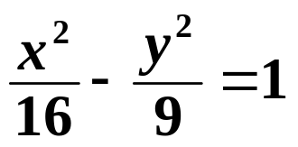

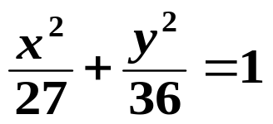

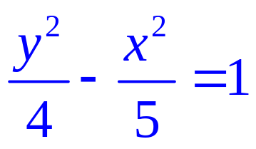
例5.已知F₁、F₂为双曲线 的焦点，弦
MN过F₁且M,N在同一支上，若|MN|=7, 则△MF₂N的
周长是 .
例6.已知双曲线与椭圆 有共同的
焦点，且与 椭圆相交，一个交点A的纵坐标
为4，则双曲线的方程是 .

Slide 14
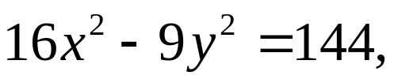

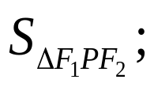

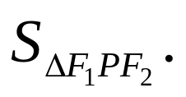


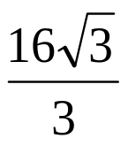
例7.已知双曲线
①求焦点的坐标；
②设P为双曲线上一点，且 ，求
③设P为双曲线上一点，且 ，求
①
②16;(余弦定理)
③ (余弦定理).

Slide 15
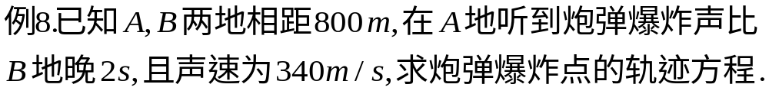
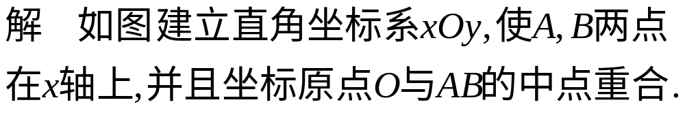
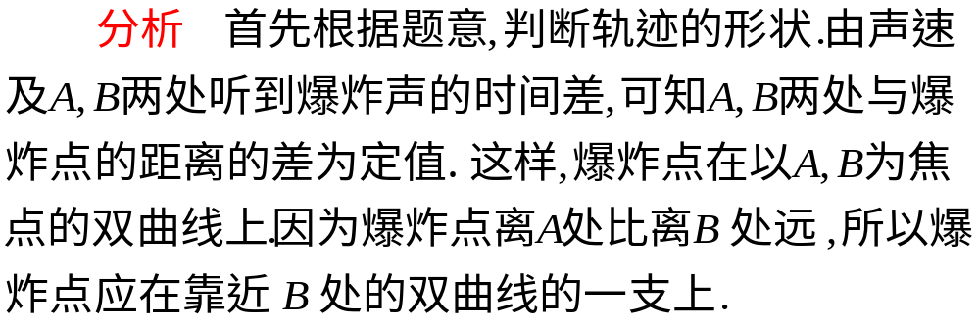
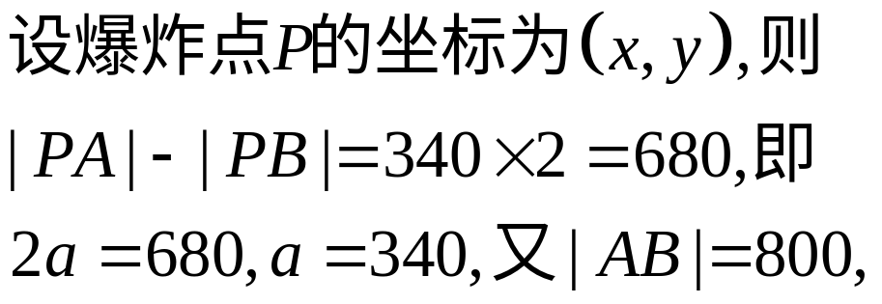



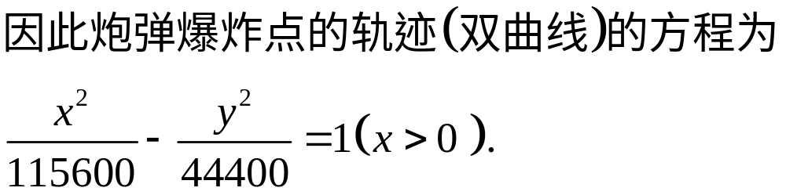

Slide 16






